Slide 1
第三章 词法分析
3.1 构造一个简单的词法分析器
3.2 正规表达式与正规集
3.3 有限自动机
3.4 正规式/正规文法/有限自动机
3.5 词法分析器的自动生成

Slide 2
1. 构造一个简单的词法分析器
词法分析器从输入串中识别单词，编译程序对源程序的分析由此开始。
单词构词规则可由状态转换图表示，手工编程实现这些状态转换图，便可产生高效的词法分析器。
构词规则也可由正规式表示，据此转换成识别单词的有限自动机，从而得到识别单词的状态转换图。
词法分析软件Lex能实现这种转换。

Slide 3
构造一个简单的词法分析器——词法分析器的功能
（1）单词符号的种类
源程序是由程序语言的字母表上的字符串组成。词法分析就是从输入字符串中识别出一个个单词，并对其中由用户定义的名字，在符号表中予以登记。
  单词符号是程序语言中最基本的语法符号，通常有以下5种：
    基本字（关键字或保留字），如if, while, for, do, goto等。它们具有标识符的特征，但它们是由语言定义的，其意义是固定的。
    标识符．用户用来命名程序中出现的变量、数组、函数、过程、标号等，通常是一个字母开头的字母数字串：如1ength，nextch等；
    常数。包括各种类型的常数，如整型、实型、布尔型、字符型等；
    运算符。如十、—、*、／等；
    界符。如、；、：及双字符界符 :=、／* *／及空白符等.

Slide 4
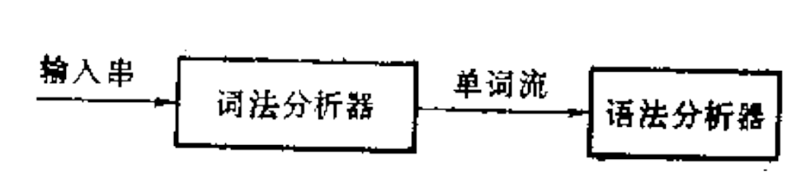
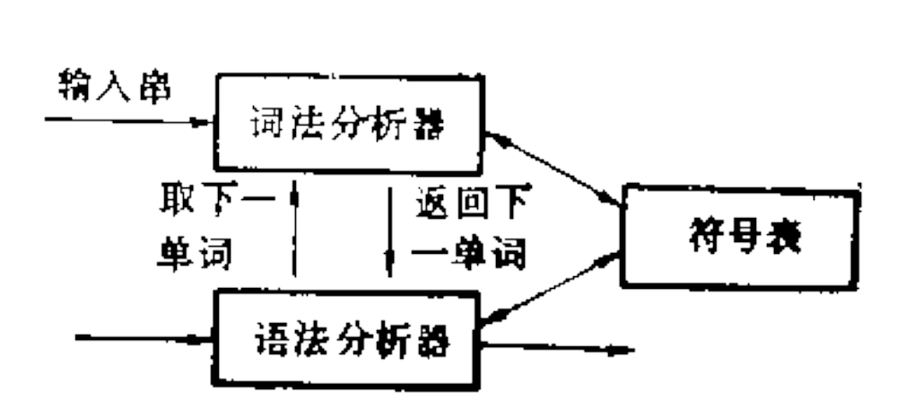
1. 构造一个简单的词法分析器——词法分析器的功能
例3.1
词法分析可作为单独的一遍。
由于词法分析比较简单，可以将它作为语法分析的子程序，每当语法分析程序需要一个单词时，就调用词法分析子程序，从输入串中识别当前单词。由词法分析识别出的单词流是语法分析的输入，语法分析据此判别它们是否构成合法句子。

Slide 5
1. 构造一个简单的词法分析器——词法分析器的功能（2）单词的编码
识别出来的单词符号应采用某种中间表示，以便为编译的后续阶段引用，表示方法可多种多样，以有利于编译处理为准。
通常单词符号可以用一个二元组来表示：(单词类别、单词符号的属性值)
  第一元用以区分单词符号所属的类，以整数编码。第二元用以区分在该类中哪一个单词符号，即单词符号的值的编码，随类别不同而不同。
  由于基本字，运算符，界符的数目有限，一般可以对每个单词定义一个种别码，即一字一种，这时，它的第二元就没有识别意义了。---一级编码形式。
  对于常数可以统归为一类，也可以按整型、实型、布尔型、字符型分类。标识符类似处理，在这种情况下每一类别中的常数或标识符将由单词符号的属性值来区别是哪一个单词符号。通常将常数表的入口指针作为常数的属性值，而将符号表的入口指针作为标识符的属性值。
图3.1a字符串的识别结果。

Slide 6
1. 构造一个简单的词法分析器——词法分析器的功能（3）输入预处理
从输入串识别单词并给出单词的中间码，是词法分析器的主要工作，它可以从输入缓冲区中读字符并识别。但在多数情况下，先对输入串作预处理：
  剔除注释和多余的空白符和制表换行符等编辑性字符，记录新读入字符行的行号，以便在发现错误时．报告错误所在程序行，这些处理单独由预处理程序来完成，这样词法分析就会既简单又清晰。
  因此我们另设一个扫描缓冲区，当词法分析需要时，预处理程序就从输入缓冲区中读字符并作预处理；将经处理的字符装满扫描缓冲区，而词法分折器就从扫描缓冲区中读字符并识别。
  因此输入预处理通常称为扫描器。

Slide 7
1. 构造一个简单的词法分析器——词法分析器的功能（4）词法错误
非法字符(字母表以外的)和非法常数可在词法分析时被发现，除此之外没有什么词法错误是在词法分析时发现的，往往要推迟到语法分析时才发现。

Slide 8
1、构造一个简单的词法分析器—词法分析器的功能
（5）词法分析器的建立方法
传统上使用汇编语言写词法分析器，分析速度最快。但这并不容易。
通常用系统程序设计语言来写一个词法分析器，但它不如用生成工具Lex产生词法分折器方便。
在规模上，词法分析器相对于编译程序来说可以说是不值一提的，但是编译有相当一部分时间是花在词法分析上的，因此提高词法分折的分析速度是值得重视的。

Slide 9
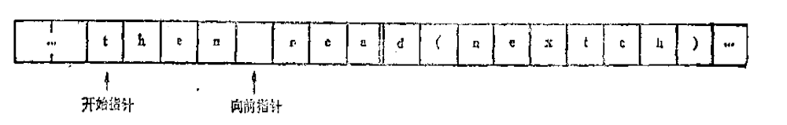
1、构造一个简单的词法分析器—扫描缓冲区
一个长度为2N的扫描缓冲区，分为长度均为N的左右两个半区，缓冲区设置两个指针:开始指针和向前指针。
开始时两个指针均指向下一个待分析单词符号的第一个字符，然后向前指针向前扫描，直到该单词符号恰被识别时止，这时向前指针恰在被识别单词符号的下一个字符位置，因此两指针间的字符串便为已识别的单词符号。识别完后，开始指针移至向前指针位置，准备下一单词符号的识别。

Slide 10
1、构造一个简单的词法分析器—扫描缓冲区
当向前指针将越过某半区的边界时，则由扫描器在另一半区装入N个新字符，向前指针便重新装入字符的半区的开始位置继续扫描，只要单词符号的长度≤N，那么用这种扫报缓冲区来识别单词符号是安全的。按照这种方式，每当向前指针向前移动时均需测试是否已到达所在半区之边界，若是，则在另半区装入新的内容。
改进：在左右半区末尾附加一个结尾标记eof。

Slide 11
1、构造一个简单的词法分析器—超前搜索
对于某些语言，基本字可以作为标识符或标识符的前缀，遇到这种情况，究竟作为基本字识别还是作为标识符识别，需超过该单词符号继续向前扫描，直到可以识别时为止。

Slide 12
1、构造一个简单的词法分析器—状态转换图
可以用状态转换图来识别单词，状态转换图是有限的有向图。结点代表状态，结点间可由有向边连接，有向边上可标记字符。状态(即结点)数是有限的，其中必有一初始状态，若干个终止状态，终止状态的结点用双圈表示，以示区别。
x
表示在状态i下，若输入字符为x，则转换到状态j，若输入字符为y，则转换到状态k。
i
j
y
k

Slide 13
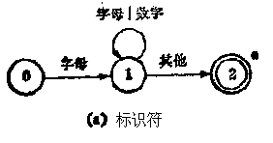
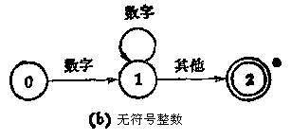
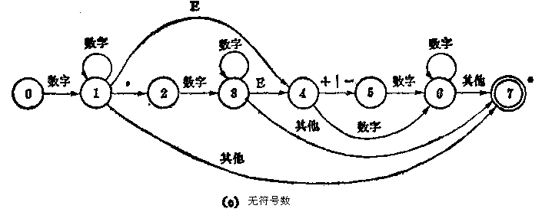
1、构造一个简单的词法分析器—状态转换图
识别标识符、无符号整数、无将号数的状态转换图，其初始状态均用0状态表示：

Slide 14
1、构造一个简单的词法分析器—状态转换图
终态上的“*”号
  识别了一类单词符的终止状态，可以给出相应的单词编码，某些终态其实是在输入了一个界符后才成为识别状态的，这表明和识别的单词符号相比它多输入了一个符号，识别后应予退回，对这类情况在终态上以“*”号作为标记。

Slide 15
1、构造一个简单的词法分析器—状态转换图
一个简单的词法分析状态转换图
  图3.7
状态转换图的实现

Slide 16
2. 正规表达式与正规集
状态转换图对构造词法分析程序是有用的，将状态转换图的概念形式化是为了词法分析器自动生成的需要。
正规表达式是一种表示法，它可以表示单词符号的结构，从而精确定义单词符号集。
正规表达式简称正规式，它表示的集合为正规集。
  例3.2

Slide 17
2. 正规表达式与正规集—正规式与正规集的定义
正规式和正规集的递归定义如下：对于给定的字母表∑
  (1)ℇ和∅ 是∑上的正规式，它们所表示的正规集分别是{ℇ}和∅；
  (2)对每一个a ∊ ∑，则a是∑上的一个正规式，它所表示的正规集为{a}；
  (3)如果R和S是∑上的正规式，它们所表示的正规集分别为L(R)和L(S)。则： ·
    (R| S)是∑上的正规式，它表示的正规集为L(R)UL(S)；
    (R.S)是∑上的正规式，它表示的正规集为L(R)L(S)；
    ( R) *是∑上的正规式，它所表示的正规集为(L(R))*；
    (R)也是∑上的正规式，它所表示的正规集为L(R)。
  (4)仅有限次使用规则(1)，(2)，(3)得到的表示式，是∑上的正规式，它所表示的集合是∑上的正规集。
上述定义中，规则(1)，(2)为基始规则，规则(3)为归纳规则，规则(4)是界限规则或终止规则。 例3.3——3.5

Slide 18
2. 正规表达式与正规集—正规式的性质
∑上正规式R和S，如果它所表示的正规集L(R)＝L(S)，则称R和S等价，记为R＝S。
正规式具有下列性质：
  (1)交换律：Rl S＝S|R
  (2)结合律：R|(S|T)＝(R|S)|T R(ST)＝(RS)T
  (3)分配律：R(S|T)＝RSlRT (R|S)T＝RT|ST
  (4)同一律： ℇ R=R ℇ=R
例3.6-3.8 （不作特别要求）

Slide 19
2. 正规表达式与正规集—正规式与正规文法
正规式与正规文法都是用来描述程序语言的词法结构，它们有着相同的表达能力：
  正规文法的定义：P16页 定义2.20
  对任一正规文法，都可找到一个正规式，使正规式表示的正规集恰为正规文法产生的语言，反之亦然；
正规式简洁，正规文法易识别，根据需要，可在两者之间进行转换。
转换方法在3.4节中详细介绍

Slide 20
3. 有限自动机—有限自动机的定义
有限自动机(FA)是更一般化的状态转换图。
  确定有限自动机DFA：识别快，易于计算机直接实现
  非确定有限自动NFA:识别慢，空间小。

Slide 21
3. 有限自动机—有限自动机的定义
一个非确定有限自动机M_{n}(记为NFA M_{n})是一个五元组M_{n}＝(∑ ，S，s₀，F，δ），其中
  ∑是一个有穷字母表，它的每一个元索称为一个输入符号；
  S是一个有限状态集，它的每一个元素称为一个状态；
  s₀ ⊂S，是一个初态集；
  F⊂S，是一个终态集
  δ是S* ∑→2^{S}的一个单值映射，即δ(s_{i}，a)={s₁, s₂,…}，
  其中s_{i} ∊S，a ∊ ∑， {s₁, s₂,…} ∊2^{S}或{s₁, s₂,…} ⊆ S.
S的幂集，即由S的所有子集构成的集合

Slide 22
3. 有限自动机—有限自动机的定义
例3.9
δ(S0,0)={S0,S3}
S
0
S0
0
S3
S4
S1
S2
F

Slide 23
3. 有限自动机—有限自动机的定义
一个确定有限自动机M_{d}(记为DFA M_{d})是一个五元组M_{d}＝(∑ ，S，s₀，F，δ），其中
  ∑是一个有穷字母表，它的每一个元索称为一个输入符号；
  S是一个有限状态集，它的每一个元素称为一个状态；
  s₀ ∊ S，是唯一的一个初态；
  F⊂S，是一个终态集
  δ是S* ∑→S 的一个单值映射，
NFA与DFA的区别有2: (1)δ是一状态转换函数，只是NFA的状态转换是从一个状态转换到一个状态子集，而DFA的状态是从一个状态转换到另一个状态，DFA可以看成是一个特殊的NFA.
(2) NFA有一个初态集，而DFA的初态是唯一的

Slide 24
3. 有限自动机—有限自动机的定义
例3.10

Slide 25
3. 有限自动机—FA的表示
状态转换图
  用m个结点表示FA M的m个状态，表示终态的结点用双圈表示，用起始标记“⇒”来表示初始状态的结点，用有向边来表示状态变换的映射。
  如δ(S_{i},a)=s_{j}可表示如图
a
S_{i}
S_{j}

Slide 26
3. 有限自动机—FA的表示
状态转换矩阵
  在一个有限自动机中，如果|S|=m,| ∑ |=n,则可用一个m*n的矩阵来表示S* ∑上的状态变换。
例3.9、3.10的状态转换矩阵
∑
 | 0 | 1
S0 | {S0,S3} | {S0,S1}
S1 | ∅ | {S2}
S2 | {S2} | {S2}
S3 | {S4} | ∅
S4 | {S4} | {S4}
S

Slide 27
3. 有限自动机—FAM识别的语言
对FA M和任一∑上的字符串α (即α ∊∑ *) 。如果存在一条从初始状态到终止状态的通路，通路上有向边所标识的字符依次连接所得的字符串恰为α ，则称α 为FA M所接受或称α为FA M所识别。为FA M所能识别的字符串集称为FA M所识别的语言，记为L(M)。
  若初态同时为终态，则ε可为FA M接受。
给出FAM和FAM’，如果L(M)=L(M’)，则称有限自动机M和M’等价。
对任一给定的NFA M，一定存在一个DFA M’，使L(M)=L(M’)。

Slide 28
3. 有限自动机—NFAM的确定化
FA M的一个状态子集I的ε闭包， ε-closure(I)：
  (1)若s_{i} ∊ I，则s_{i} ∊ ε –closure(I);
  (2)若s_{i} ∊ I，则从s_{i}出发，经ε通路能到达的任何状态s_{j}，都有s_{j} ∊ ε –closure(I)
状态子集I的a弧转换：move(I,a)
  从状态子集I的每个状态经过一条a弧而到达的状态的集合。
I_{a}子集：Ia=ε–closure(move(I,a));
  I_{a}子集是从子集I的每个状态出发，经过一条a弧（前后可跳过任意条ε 弧）而到达的状态的集合。

Slide 29
3. 有限自动机—NFAM的确定化
利用子集法构造确定的有限自动机
  构造一张表，共有| ∑ |+1列，第一列为状态子集I，然后对每一个a ∊ ∑分别设一列I_{a};
  第一行第一列的状态子集I为ε –closure(s₀),其中s₀为初始状态；
  为第一列中的I和每个a ∊ ∑求I_{a}，并记入相应的I_{a}列，如果它不同于第一列中已有的状态子集I，则将它列入第一列中；
  重复上步，直到对每一个I及a ∊ ∑均已求得I_{a}，并且没有新的状态子集加入第一列时为止。
  将第一列中的每一个状态子集命名为新的状态，则上述转换表便成为新的状态转换矩阵，其状态转换函数δ是S* ∑ → S上的单值映射，相应于一个DFA M’。

Slide 30
3. 有限自动机—NFAM的确定化
例3.11
I | Ia | Ib
{X,3,1} | {3,1,4} | {3,1,5}
{3,1,4} | {3,1,4,2,6,Y} | {3,1,5}
{3,1,5} | {3,1,4} | {3,1,5,2,6,Y}
{3,1,4,2,6,Y} | {3,1,4,2,6,Y} | {3,1,5,6,Y}
{3,1,5,2,6,Y} | {3,1,4,6,Y} | {3,1,5,2,6,Y}
{3,1,5,6,Y} | {3,1,4,6,Y} | {3,1,5,2,6,Y}
{3,1,4,6,Y} | {3,1,4,2,6,Y} | {3,1,5,6,Y}

Slide 31
3. 有限自动机—DFAM的简化
对一给定的DFA M，有状态s₁、s₂ ∊S且s₁ ≠ s₂ ，如果从s₁出发能识别字符串α 而停于终态，从s₂ 出发也能识别此α 而停于终态;反之若从s₂出发能识别β而停于终态，从s₁出发也能识别此β 而停于终态，则称s₁和s₂是等价的，否则就是可区分的。
将DFA M的两个等价状态合并得到DFA M’，有L(M)=L(M’)

Slide 32
3. 有限自动机—DFAM的简化
如果DFA M没有无关状态，并且没有彼此等价的不同的两个状态，则该DFA M称为是归约的，或称为是简化了的。
  所谓无关状态是指对一个处于初始状态的FA M，任何输入序列都不能到达的状态。一个FA M删去了无关状态后得到FA M’，则L(M)＝L(M’)，
因此一个DFA M如果不是归约的，则首先应删去无关状态，再合并等价状态。
上述等价定义构成了状态间等价的一个等价关系，按此等价关系可对状态集S作等价分割，然后将每一个等价类合并为一个新的状态，这样得到的DFA M’就是DFA M的简化。

Slide 33
3. 有限自动机—DFAM的简化
分离法
  先将状态集划分成互不相交的子集I⁽¹⁾，…I^{(m)}，使属于不同子集的状态是可区分的。
  对每一个子集重复上述划分直到不能划分时为止。所谓不能划分是指该子集只有一个元素或者该子集的所有元素均已不可区分，即等价。
例3.12

Slide 34
4、正规式与有限自动机之间的等价变换
正规文法
有限自动机
正规式

Slide 35
(1) 正规式与有限自动机的等价性
定理3.2 设R是∑上的一个正规式，则存在一个NFA M，使得L(M)＝L(R)，反之亦然。
证明: (1)R的运算个数为零,有如下NFA M满足要求
(2)假设R的运算个数少于i(i>=1)时结论成立，现证R的运算个数为i时结论也成立。
情况1：R＝R1|R2,R1、R2的运算个数均少于i，存在NFA M1和NFA M2， M₁＝(∑₁,S₁,s₁,{f₁},δ₁), M₂＝(∑₂,S₂,s₂,{f₂},δ₂)，使得L(M1)=L(R1)，L(M2)=L(R2)，引进两个新的状态s₀和f₀作为NFA M的初态和终态，令
M= (∑₁U ∑₂,S₁US₂U{s₀}U{f₀},s₀,{f₀},δ)
a
s₀
s₀
s₁
s₀
s₁
R=ε
R=ф
R= a
ε
M1
ε
S₁
f₁
s₀
f₀
ε
ε
S₂
f₂
M2

Slide 36
(1) 正规式与有限自动机的等价性
情况2：R＝R1R2，令M= (∑₁U ∑₂,S₁US₂,s₁,{f₂},δ)
情况3：R＝R1*,令M= (∑₁,S₁U{s₀,f₀},s₀,{f₀},δ)
M1
ε
S₂
f₂
S₁
f₁
M2
ε
ε
M1
ε
S₀
S₁
f₁
f₀
ε

Slide 37
由正规式构造等价的NFA
对于给定的正规式R，最初的有限自动机如图。其中x为初始状态，Y为终止状态。
然后对正规式用三条转换规则分解，直至有向边上标记仅为ε或∑上的字母时为止。
R
X
Y
R1
R1|R2
Si
Sj
Si
Sj
R2
R1R2
Si
Sj
Si
R1
Sk
R2
Sj
R1*
Si
Sj
Si
ε
Sk
ε
Sj
R1

Slide 38
由正规式构造等价的NFA
例3.13,R= (a|b)*(aa|bb)(a|b)*,构造相应的NFA.

Slide 39
2、由有穷自动机到正规表达式的转换
对于一个在输入字母表Σ上的FA M，一定可以在字母表Σ上构造一个正规表达式e，使得L(e)=L(M)
步骤：
  在FA M的状态转换图上，新设置一个唯一的开始状态S和唯一的中止状态Z。
  从S到原来的开始状态连接ε弧，从原来的中止状态到Z连接ε弧。
  对新的NFA按以下规则进行替换，直到状态转换图中只剩下状态S和Z为止。
R1
R1|R2
Si
Sj
R2
Si
R1
Sk
R2
Sj
R1R2
Si
Sk
Sj
R1R3*R2
R1
R2
R3

Slide 40
2、由有穷自动机到正规表达式的转换
例l：给定下图NFA M，求正规表达式E,使L(E)=L(M)
解: (1)加新结点S、Z
(2)消去结点S1，S2，化简S0、S3
(3)得到正规式
a
a
a
b
b
S0
S1
S2
S3
b
b
a
a
a
b
b
S
ε
S0
S1
S2
S3
ε
Z
b
b
a|b
a|b
abb
S
ε
S0
S3
ε
Z
(a|b)*abb(a|b)*
S
Z

Slide 41
2、由有穷自动机到正规表达式的转换
对于复杂的，有递归性质的有穷自动机，可以根据有穷自动机表示的语言的特点，来构造正规表达式。

Slide 42

3.5 词法分析程序的设计方法
手动构造方法
自然语言描述
正规文法
正规表达式
直接构造
转换规则
子集法
分离法
NFA
(状态转换图)
DFA
最小化DFA
(状态转换图)
转换规则
明确每个状态的任务
输入字符作为控制条件
词法分析程序
程序流程图
编码
程序自动生成方法：Lex

Slide 43
小结
词法分析程序的功能
正规表达式
状态转换图
有穷自动机、正规表达式的相互转换
由正规表达式构造确定化的有限自动机
确定的有限自动机的最小化

Slide 44
习题：p39-p40
3.3
  (a), (b)
3.6
  (a)
3.7
3.8
3.10要求写出具体步骤
  (a)

